Slide 1
Gurus da qualidade: William Edwards Deming
Fernanda Robinson
Leandro de Oliveira
Lucas Fellini
Sapucaia do Sul, 2017

Slide 2
INFORMAÇÕES PESSOAIS
Nascido em 1900, nos Estados Unidos
Entrou para a Universidade de Wyoming em 1917, e se formou em Engenharia Elétrica em 1921
Decidiu permanecer mais um ano para estudar Matemática
Iniciou um mestrado em Matemática e Física, recebendo o diploma em 1925.
Concluiu um doutorado em Matemática e Física na Yale em 1928.

Slide 3
INFORMAÇÕES PROFISSIONAIS
Foi professor e instrutor de física, matemática e estatística em diversas universidades.
Pai da evolução na qualidade.
Pioneiro tanto nos estudos como na aplicação de melhorias no âmbito da qualidade.

Slide 4
INFORMAÇÕES PROFISSIONAIS
Mudou-se para o Japão e 1947, trabalhando com treinamentos para engenheiros, gerentes e estudantes.
Criador da teoria de gerência, chamada de Sistema do Conhecimento Profundo
14 pontos para um ambiente de trabalho otimizado.
Foi o principal responsável pela popularização do Ciclo PDCA.

Slide 5
O Sistema do Conhecimento Profundo
O Sistema do Conhecimento Profundo
Teoria que envolve visão e compreensão ampliadas de elementos aparentemente individuais, mas que possuem interligação, formando um sistema maior: a empresa.
Deming acreditava que os colaboradores possuem potencial quase ilimitado quando inseridos em um ambiente favorável.
Segundo ele, 85% da eficácia de um trabalhador é determinada pelo próprio local de trabalho e apenas o restante diz respeito à sua habilidade.

Slide 6
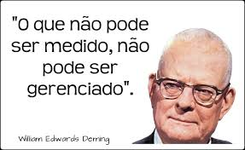

Slide 7
O Sistema do Conhecimento Profundo
Com base nessa visão, cabe ao gerente o papel de:
Investir na compreensão da psicologia em grupo e dos indivíduos;
Eliminar metas de produção e slogans, que alienam os trabalhadores, criando competição e desunião;
Estruturar a empresa como uma grande equipe, dividida em subequipes, alinhando todos a um mesmo objetivo, de forma a eliminar divisões e conflitos desnecessários;
Compartilhar o lucro com os trabalhadores enquanto equipe e não como indivíduos;
Criar um ambiente que elimine medo, inveja, raiva e vingança do local de trabalho;
Desenvolver programas rigorosos de formação e treinamento.

Slide 8
Os famosos 14 pontos
Em seu livro Out of the Crisis, Deming trata da aplicação dos 14 pontos que servem como indicadores de que a gerência tem por objetivo continuar no negócio, resguardar os investidores e zelar pela manutenção dos empregos.
Criar constância de propósito de aperfeiçoamento de produtos e serviços, a fim de torná-los competitivos, perpetuá-los no mercado e gerar empregos.
Garantir a renovação de forma a ajustar sua filosofia à nova era econômica. A administração ocidental deve se conscientizar sobre suas responsabilidades e assumir a liderança em direção à transformação.

Slide 9
Os famosos 14 pontos
Eliminar a demanda de inspeção para a garantir a qualidade. Extinguir a necessidade de inspeção em massa, primando pela internalização da qualidade do produto.
Eliminar o critério de escolha baseado, exclusivamente, no preço. Em vez disso, reduzir o custo total, incentivando um só fornecedor para cada item a fim de fomentar relacionamentos duráveis, baseados na qualidade e na confiança.
Melhorar de modo contínuo todo o processo de planejamento, produção e serviços, com o intuito de elevar a qualidade e a produtividade e, consequentemente, minimizar os custos.

Slide 10
Os famosos 14 pontos
Oferecer treinamento no local de trabalho.
Adotar e consolidar a liderança, que deve dar suporte para o desenvolvimento de um trabalho melhor. Tanto a liderança dos empregados quanto a liderança empresarial precisam de uma completa reformulação.
Acabar com o medo.
Destituir os obstáculos entre departamentos. Assim, colaboradores de diferentes setores devem atuar em conjunto, sendo capazes de antever problemas seja durante a produção ou mesmo na utilização dos produtos ou serviços.

Slide 11
Os famosos 14 pontos
Erradicar slogans, advertências e metas endereçadas aos empregados.
Parar com a estipulação de padrões artificiais (cotas), assim como com a administração por objetivos e a administração através de números e metas numéricas.
Construir um programa rigoroso de educação e aperfeiçoamento para o pessoal.
Disseminar a cultura de que a transformação é responsabilidade de todos.

Slide 12
Os famosos 14 pontos
Remover obstáculos que despojem as pessoas de orgulho no trabalho. O foco da supervisão deve se concentrar na qualidade e não em valores numéricos. Tirar de cena as barreiras que impedem que aqueles que atuam nas áreas administrativas e de planejamento tenham o mais que justo direito de se orgulharem do produto de seu trabalho. Nesse caso, é preciso abolir as avaliações de desempenho ou de mérito e a administração por objetivos ou números.

Slide 13


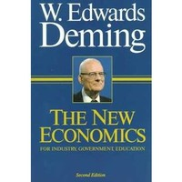
Principais Livros
Saia da Crise, 1986
Qualidade: a Revolução da Administração, 1990
A nova economia para a indústria, o governo e a educação, 1993

Slide 14
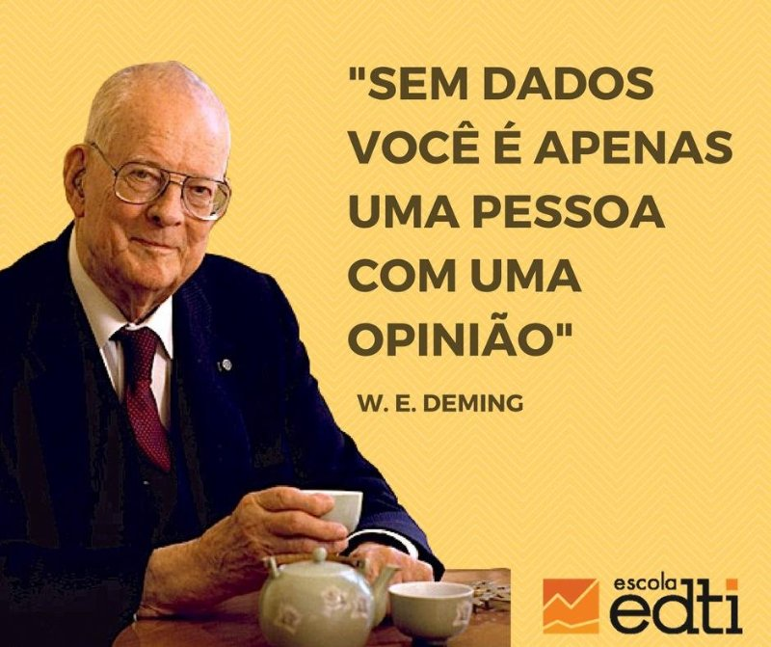

Slide 15
Obrigado!
Fernanda Robinson
Leandro de Oliveira
Lucas Fellini
Sapucaia do Sul, 2017

